Slide 1
<AutoRemoter>
2분반
2013136137
최호빈

Slide 2
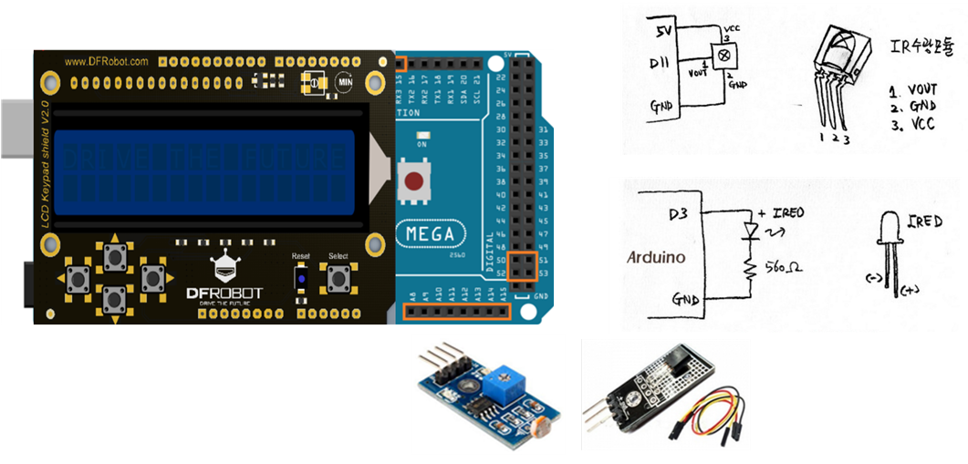
구 성 도

Slide 3
주 요 기 능
기능 | 설명
세팅 설정 | 에어컨 자동컨트롤 프로그램 시작 전에 사용자의 키패드 입력을 대기하고 있다. 에어컨의 전원이 켜지는 온도인 MAX_Temp를 설정할 수 있다. 에어컨의 전원이 꺼지는 온도인 MIN_Temp를 설정할 수 있다. SELECT 버튼을 누르면 에어컨 자동컨트롤 프로그램이 시작된다.
에어컨 자동컨트롤 프로그램 | 현재의 온도와 조도를 출력한다. 조도를 이용하여 초저녁, 이른 아침, 한밤중에는 에어컨의 전원을 끈다. 에어컨의 전원이 꺼져 있을 때 현재 온도가 MAX_Temp보다 높으면 에어컨의 전원을 켠다. 에어컨의 전원이 켜져 있을 때 현재 온도가 MIN_Temp보다 낮으면 에어컨의 전원을 끈다. 에어컨의 전원이 켜져 있을 때 현재 온도가 MAX_Temp보다 높으면 에어컨의 희망온도를 낮춘다. 에어컨의 전원이 켜져 있을 때 현재 온도가 MIN_Temp보다 크고 MIN_Temp + 1보다 작으면 에어컨의 희망온도를 높인다.

Slide 4
감사합니다.

